Slide 1
Всемирный день гражданской обороны России.
1 марта – Всемирный День Гражданской обороны

Slide 2
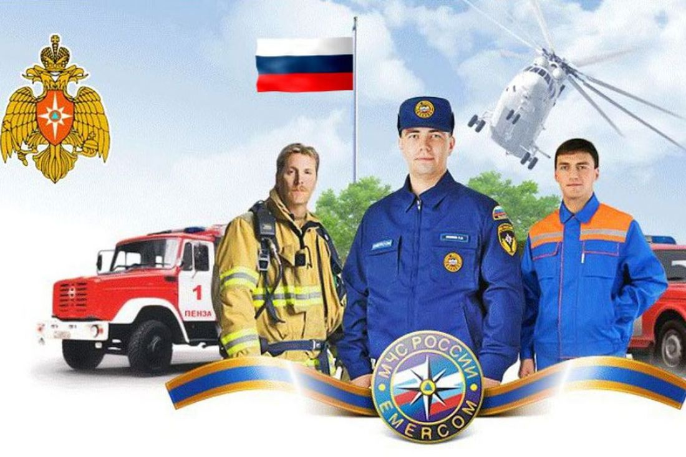
Гражданская оборона –
это система мероприятий по защите населения, материальных и культурных ценностей не только от опасностей военного времени, но и от опасностей, возникающих при чрезвычайных ситуациях природного, техногенного и террористического характера.

Slide 3
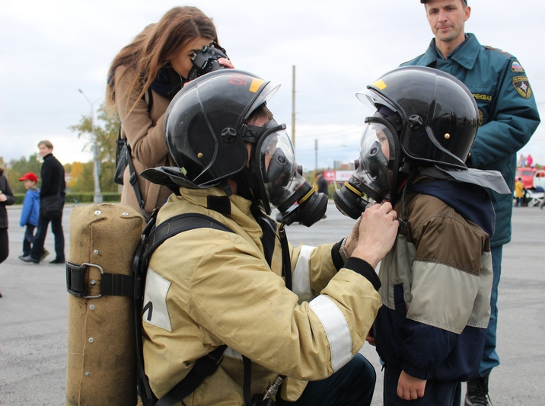
Цель службы гражданской обороны -
защитить население и общественное богатство, обеспечить эффективность функционирования государства и его учреждений в деле ликвидации последствий катастроф и бедствий.

Slide 4
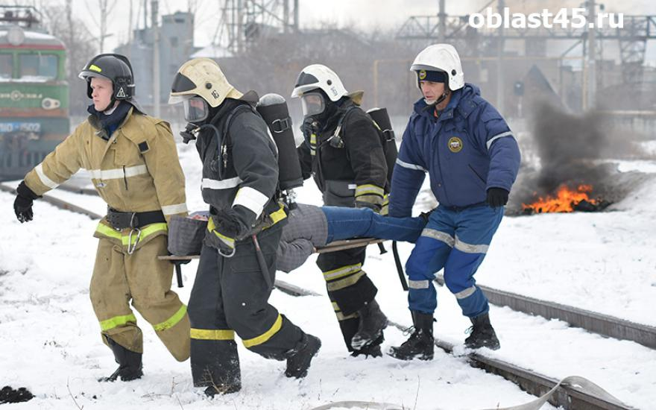
Основные задачи ГО:
обучение населения способам защиты от опасностей, возникающих при ведении военных действий или вследствие их;
- оповещение населения об опасностях;
- эвакуации населения, материальных и культурных ценностей в безопасные районы;
- предоставление населению убежищ и средств индивидуальной защиты;
- осуществление мероприятий по снеговой и другим видам маскировки;
-проведение аварийно-спасательных работ в случае возникновения опасностей для населения при ведении военных действий или вследствие их;

Slide 5
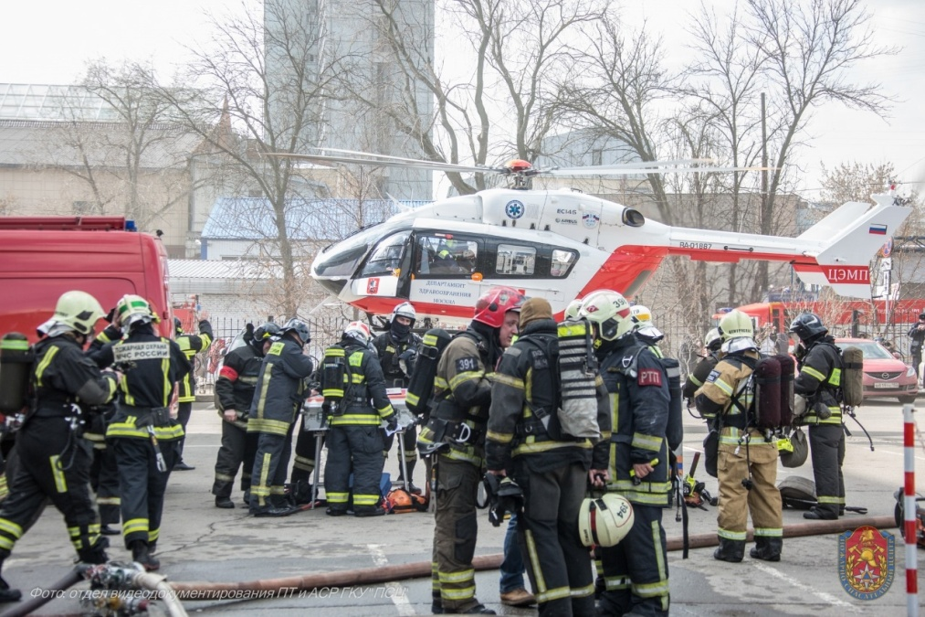
Основные задачи ГО:
- первоочередное обеспечение населения, пострадавшего при ведении военных действий или вследствие их, медицинским обслуживанием, предоставление жилья и принятие других необходимых мер;
- борьба с пожарами, возникающими при ведении боевых действий или вследствие их;
- обнаружение и обозначение районов, подвергшихся радиоактивному, химическо­му, биологическому и иному заражению;
- обеззараживание населения, техники, зданий, территорий и другие необходимые мероприятия;

Slide 6
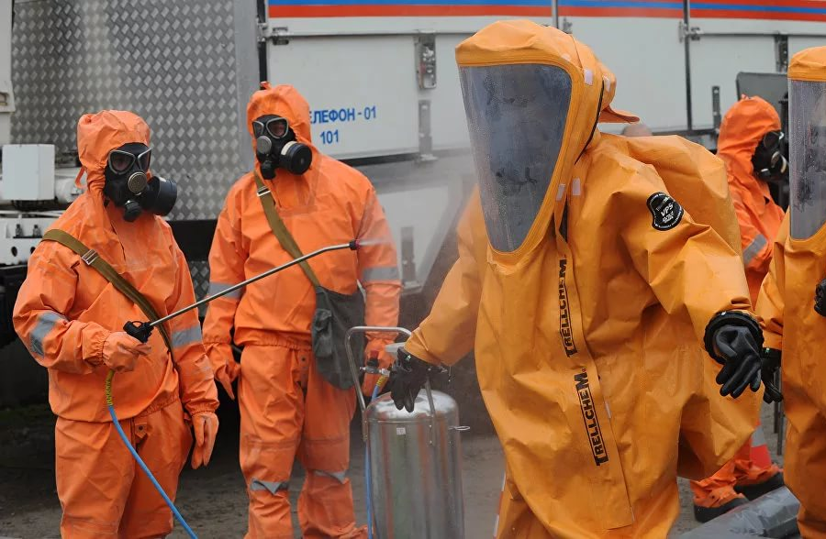
Основные задачи ГО:
- восстановление и поддержание порядка в районах, пострадавших при ведении военных действий;
- восстановление функционирования необходимых коммунальных служб в военное время;
- разработка и осуществление мер, направленных на сохранение объектов, необхо­димых для устойчивого функционирования экономики и выживания населения;
- обеспечение постоянной готовности сил и средств ГО.

Slide 7
Систему гражданской обороны составляют:
- органы повседневного управления по обеспечению защиты населения;
- силы и средства, предназначенные для выполнения задач гражданской обороны;
- фонды и резервы финансовых, медицинских и материально-технических средств, предусмотренных на случай чрезвычайной ситуации;
- системы связи, оповещения, управления и информационного обеспечения.

Slide 8
Структура ГО
Гражданские организации гражданской обороны - формирования (сводные отряды, команды, дружины, группы, звенья, посты), владеющие специальной техникой и имуществом и подготовленные для защиты населения и организаций от опасностей, возникающих при ведении военных действий или вследствие этих действий.

Slide 9
1 этап(март 1918г)
Все мероприятия ПВО и ПХО были объединены в общегосударственную систему под общим руководством Наркомата по военным и морским делам.

Slide 10
2 ЭТАП (НОЯБРЬ 1932-ИЮНЬ 1941Г)
4 октября 1932 года было принято Советом народных комиссаров СССР «Положение о противовоздушной обороне СССР», которым впервые определены мероприятия и средства непосредственной защиты населения и территорий страны от воздушной опасности в зоне возможного действия авиации противника. Этим актом было положено начало создания МПВО, предназначенной для защиты населения от воздушного нападения противника.

Slide 11
Развитие МПВО шло по двум направлениям - военному и гражданскому.
С одной стороны, в наиболее крупных городах создавались территориальные части ПВО. Стали формироваться кадровые отдельные батальоны, а затем и полки МПВО.
С другой - в городах-пунктах ПВО организовываться участковые команды (в границах участков милиции), объектовые (на предприятиях), а в домохозяйствах - группы самозащиты.

Slide 12
Третий этап (июнь 1941-1945 г.г.)
Опыт войны показал, что от успешного решения задач по организации МПВО-ГО в значительной степени зависела не только бесперебойная работа промышленности и транспорта, но и высокое морально политическое состояние войск. Богатый опыт организации защиты населения от ударов противника с воздуха и ликвидации их последствий. МПВО успешно справилась со своими задачами - затруднить фашистской авиации поражение целей в городах и народнохозяйственных объектов, обеспечить защиту граждан и оказывать помощь пострадавшим, проводить аварийно-восстановительные работы в очагах поражения, повышать устойчивость функционирования предприятий, коммунально-энергетических сетей.

Slide 13
Четвертый этап (июнь 1945 - июль 1961 г.г.)
этап совершенствования МПВО, связанный с поиском наиболее эффективных путей защиты населения и народного хозяйства от применения оружия массового поражения.

Slide 14
Пятый этап (июль 1961 - сентябрь 1971 г.г.)
характеризуется глубокими структурными изменениями ГО.
С сентября 1971 г. непосредственное руководство системой ГО вновь, как и в 30-е годы, было передано военному ведомству. Это подняло ее развитие на более высокую ступень, обеспечило более эффективное руководство ею на всех уровнях.

Slide 15
Шестой этап (октябрь 1971 - июль 1987 г.г.)
6 этап характеризуется новыми структурными изменениями, связанными с усилением гонки вооружения и достижением СССР стратегического паритета. Была повышена эффективность руководства деятельностью ГО со стороны советских и военных органов управления министерств и ведомств. Характерной особенностью первых шести этапов развития МПВО-ГО является планирование выполнения всех мероприятий по защите населения и территорий в условиях военного времени. Предупреждение и ликвидация ЧС природного и техногенного характера в мирное время как задача перед названными системами не стоит.
Развитие системы ГО и РСЧС во второй половине ХХ века.

Slide 16
Седьмой этап (август 1987 - декабрь 1991 г.)
развития системы ГО является этапом позитивных перемен в военно-политической ситуации, окончания "холодной" войны и переключения значительной части сил ГО на решение экологических и хозяйственных проблем.
На данном этапе на ГО были возложены задачи по защите населения и территорий от стихийных бедствий, аварий, катастроф, в мирное время.

Slide 17
Восьмой этап (с декабря 1991 г. по настоящее время)
начался с упразднения государственных структур СССР, образованием СНГ и созданием Российской системы предупреждения и действий в чрезвычайных ситуациях (РСЧС).
В связи с этим в 1990 г. был создан специальный федеральный орган исполнительной власти - Российский корпус спасателей на правах государственного комитета, который после ряда преобразований превратился в 1994 г. в Министерство Российской Федерации по делам гражданской обороны, чрезвычайным ситуациям и ликвидации последствий стихийных бедствий (МЧС России)

Slide 18
Структура ГО:
Руководство гражданской обороной в РФ осуществляет Правительство РФ. Государственную политику в области гражданской обороны осуществляет федеральный орган исполнительной власти, уполномоченный Президентом РФ на решение задач в области гражданской обороны. Руководство гражданской обороной в федеральных органах исполнительной власти и организациях осуществляют их руководители. Руководство гражданской обороной на территориях субъектов РФ и муниципальных образований осуществляют соответственно главы органов исполнительной власти субъектов РФ и руководители органов местного самоуправления. Руководители федеральных органов исполнительной власти, органов исполнительной власти субъектов РФ и организаций несут персональную ответственность за организацию и проведение мероприятий по гражданской обороне и защите населения.

Slide 19
Органами, осуществляющими управление гражданской обороной
1) федеральный орган исполнительной власти, уполномоченный на решение задач в области гражданской обороны;
2) территориальные органы - региональные центры по делам гражданской обороны, чрезвычайным ситуациям и ликвидации последствий стихийных бедствий и органы, уполномоченные решать задачи гражданской обороны и задачи по предупреждению и ликвидации чрезвычайных ситуаций по субъектам Российской Федерации.

Slide 20
В состав сил ГО входят:
1. Невоенизированные формирования ГО.
2. Военизированные части ГО.
3. Силы и средства МО, МВД и Минздрава.

Slide 21
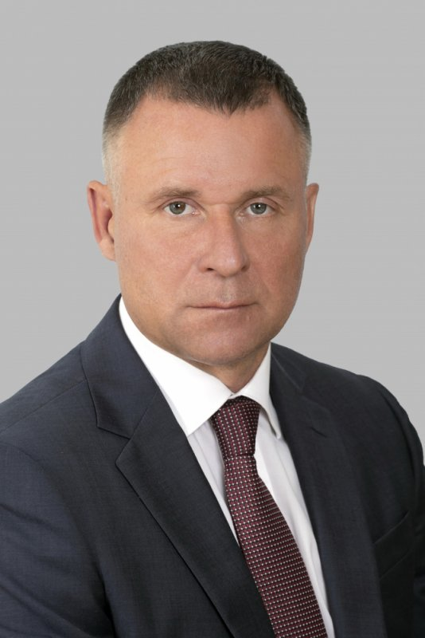
Зиничев Евгений Николаевич
Министр Российской Федерации по делам гражданской обороны, чрезвычайным ситуациям и ликвидации последствий стихийных бедствий
Генерал-полковник

